Slide 1


Unidad Académica Tulcingo de Valle
Proyecto de Servicio Moto Mandado
Presentan
David Flores
Lucio Armenta
Gloria Herrera
Materia:
Administración de Proyectos de TI
Docente:
Edwin Hernandez Vazquez
04 de Junio del 2025

Slide 2

índice
01
04
02
05
06
03
Recoleccion de requerimientos
Objetivo General
Objetivos Especifico
Metodología
Roles
Herramienta para la gestión de proyecto
07
Aplicación de Herramienta

Slide 3


MANDADITOS EXPRESS

Slide 4
Introducción
Mandadito Express es una propuesta para una aplicación web diseñada para facilitar la vida cotidiana de las personas que podrá permitirles solicitar mandados a través de ella confiable, rápida y sencilla. La app contemplara funciones que garantizan la seguridad, la satisfacción del cliente.

Slide 5

Objetivo General
Se desarrollará una aplicación web con la finalidad de facilitar a los clientes la solicitud de mandados de forma rápida, segura y personalizada. La aplicación web permitirá delegar tareas como compras u otros recados cotidianos, optimizando el tiempo de los clientes. Mandadito Express se encargará de cumplir estos encargos con puntualidad, responsabilidad y compromiso, asegurando un servicio de calidad y la entrega segura de los productos solicitados.

Slide 6
Objetivos Específicos
La aplicación será capaz de:
Registrar a los clientes que desean ocupar la aplicación web.
Permitir que el cliente inicie y cierre sesión de forma segura.
Mostrar el historial de los pedidos o mandados que ha hecho el cliente.
Calificar el servicio y la satisfacción del cliente dependiendo al servicio recibido.
El cliente podrá ver el estado en tiempo real de su pedido.
Atender a más de un pedido a la vez.
Cambiar el estado del mandado a pendiente, en camino y entregado según el administrador de la aplicación web.
Seleccionar el método de pago.

Slide 7

Roles
Los roles representan las posiciones funcionales asignadas a los miembros de un equipo de proyecto, estableciendo con claridad sus responsabilidades, nivel de autoridad, tareas específicas y expectativas de desempeño. Cada rol está diseñado para contribuir de manera estructurada al cumplimiento de los objetivos del proyecto, asegurando una distribución eficiente del trabajo, facilitando la comunicación entre las partes involucradas y promoviendo la rendición de cuentas en cada etapa del proceso.

Slide 8
RESPONSABLES | ROL | RESPONSALIBILIDAD
David | Líder de Proyecto | El líder de proyecto planifica, coordina y supervisa el proyecto, asegurando el cumplimiento de objetivos y gestionando recursos, equipo, riesgos y presupuesto.
David, Lucio, Gloria | Diseñador | El diseñador crea la interfaz y la experiencia visual del usuario en la aplicación.
David | Analista | El analista traduce las necesidades del cliente en requisitos claros, propone mejoras y asegura que las soluciones cumplan los objetivos del proyecto
Gloria, Lucio | Tester | El tester verifica que el software funcione correctamente y cumpla con los requisitos.
Gloria, Lucio | Programador | Los programadores desarrollan y mantienen el software según los requerimientos del proyecto.

Slide 9
Recoleccion de Requerimientos
La recolección de datos es el proceso sistemático de obtención, medición y registro de información relevante, con el propósito de analizarla y tomar decisiones fundamentadas. En el contexto de un proyecto, esta actividad permite identificar requerimientos, validar hipótesis, conocer las necesidades del cliente y establecer una base objetiva para el diseño, desarrollo y evaluación de soluciones. Puede incluir métodos como entrevistas, encuestas, observación directa y análisis documental.

Slide 10
Encuesta
FUNCIONALES
1. ¿Te gustaría poder registrarte y guardar tus datos personales para facilitar futuras solicitudes de mandados? ☐ Sí ☐ No 2. ¿Consideras importante poder iniciar sesión con tu cuenta para acceder a tus servicios? ☐ Sí ☐ No 3. ¿Qué información te gustaría visualizar en tu historial de pedidos? (Puedes marcar más de una opción) ☐ Fecha del mandado ☐ Productos encargados ☐ Calificación del servicio

Slide 11
4. ¿Te gustaría poder calificar el servicio una vez finalizado el mandado? ☐ Sí ☐ No 5. ¿Te parece útil poder ver el estado del mandado (pendiente, en camino, entregado)? ☐ Sí ☐ No
6. ¿Sería valioso para ti poder solicitar varios mandados al mismo tiempo? ☐ Sí ☐ No 7. ¿Debería existir una opción para cerrar sesión cuando no se use la app? ☐ Sí ☐ No 8. ¿Estás de acuerdo con que el administrador de la app actualice el estado del mandado en cada fase? ☐ Sí ☐ No

Slide 12
NO FUNCIONALES
1. ¿Qué tan importante es para ti que la aplicación cargue rápido (menos de 3 segundos)? ☐ Muy importante ☐ Más o menos ☐ No importa
2. ¿Desde qué dispositivo prefieres usar este tipo de servicio? ☐ Navegador web en celular ☐ Aplicación móvil ☐ No me importa
3. ¿Qué tan importante es que la aplicación tenga una interfaz sencilla e intuitiva? ☐ Muy importante ☐ Más o menos ☐ No importa

Slide 13
4. ¿Confías en una aplicación web para guardar tus datos personales de forma segura? ☐ Sí ☐ No
5. ¿Te molestaría recibir actualizaciones frecuentes de la plataforma? ☐ Sí ☐ No
6. ¿Esperas que haya soporte técnico o atención al cliente si algo sale mal? ☐ Sí ☐ No
7. ¿Usas más de un navegador? ¿Esperas que la app funcione correctamente en todos (Chrome, Safari, Firefox, etc.)? ☐ Sí ☐ No

Slide 14

Metodología Ágil
Es un enfoque flexible y colaborativo para el desarrollo de proyectos, especialmente en software, que prioriza la entrega rápida de resultados, la adaptación constante a cambios y la interacción continua con el cliente.

Slide 15
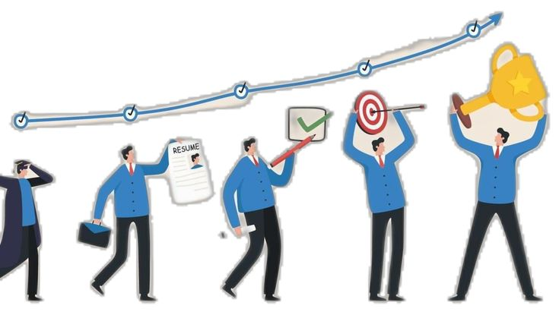
RAD (Desarrollo rápido de aplicaciones)
Es una metodología ágil enfocada en desarrollar software de forma rápida y con alta calidad, utilizando prototipos funcionales, retroalimentación continua del cliente y equipos de trabajo pequeños y eficientes.

Slide 16

Características
1. Tableros organizados en listas.
2. Tarjetas con detalles y comentarios.
3. Integración con otras aplicaciones.

Slide 17
Fases
1. Recolección de Requisitos
3. Feedback del usuario
En esta fase inicial, se definirán las necesidades del proyecto, tanto de la aplicación como del alcance, para comenzar a trabajar en la creación de prototipos.
Una vez definido el alcance, inicia la fase de desarrollo, donde diseñadores y desarrolladores colaboran con el cliente para perfeccionar los prototipos hasta obtener el producto final.
2. Diseño
4. Prueba del Producto
La primera etapa es clave para definir el alcance y condiciones del proyecto, permitiendo iniciar el diseño de prototipos en colaboración con el cliente para lograr la mejor solución posible.
Antes de finalizar el proyecto, se realiza una fase de pruebas para asegurar el cumplimiento de los requisitos y la calidad del producto, considerando también la retroalimentación del cliente para posibles mejoras.

Slide 18
5. Presentación de la aplicación y lanzamiento
Tras verificar que el producto cumple con los requisitos, se adapta para el usuario y se realiza su presentación y lanzamiento final.

Slide 19
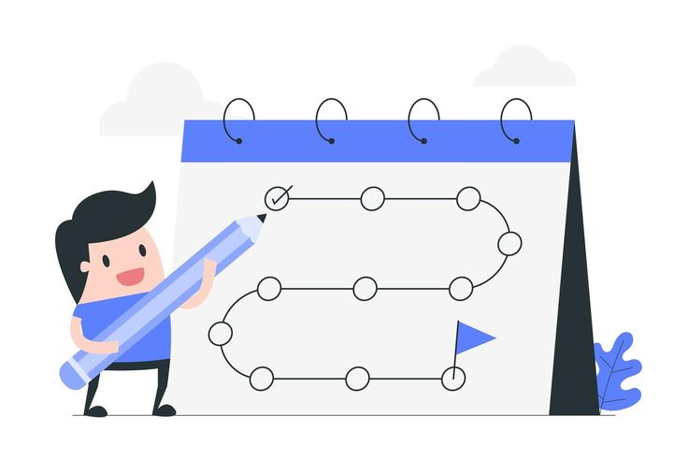
Herramientas para la gestión de proyecto
Son plataformas, aplicaciones o sistemas diseñados para planificar, organizar, asignar tareas, controlar tiempos, recursos y facilitar la comunicación entre los miembros del equipo. Su objetivo es mejorar la eficiencia, el seguimiento y el éxito en la ejecución de un proyecto.

Slide 20
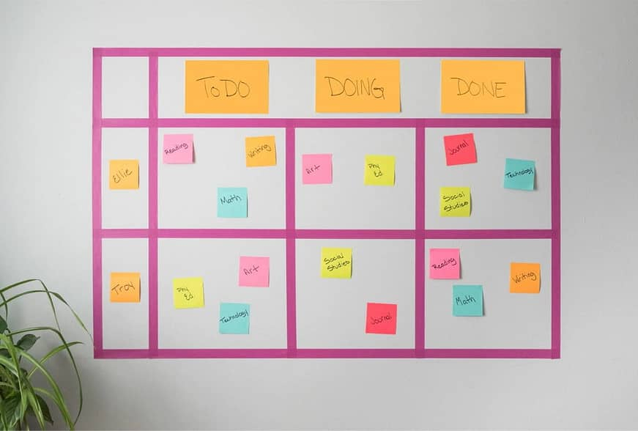
Trello
Trello es una aplicación de gestión de proyectos que te permite organizar tus actividades de manera visual mediante el uso de tableros, listas y tarjetas. Con esta plataforma, puedes asignar tareas, establecer fechas límite, agregar comentarios y adjuntar archivos, todo en un solo lugar.

Slide 21
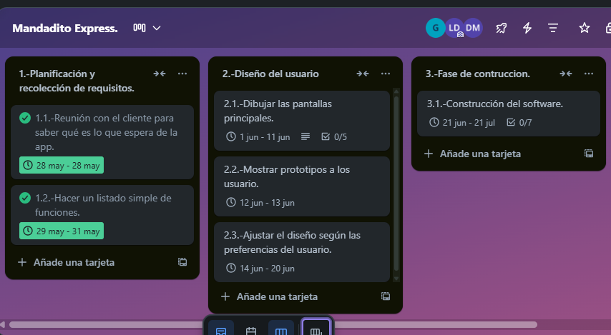
Aplicación de Herramienta
Se creo un tablero en la Plataforma de Trello llamado como nuestro proyecto y se definieron las tareas por realizar y las fases del proyecto.
Las que ya se han concluido son las que están en palomita color verde
Las fechas son una suposición estimada, refiriendo a la metodología RAD

Slide 22
Por su atencion Gracias..!

